Slide 1
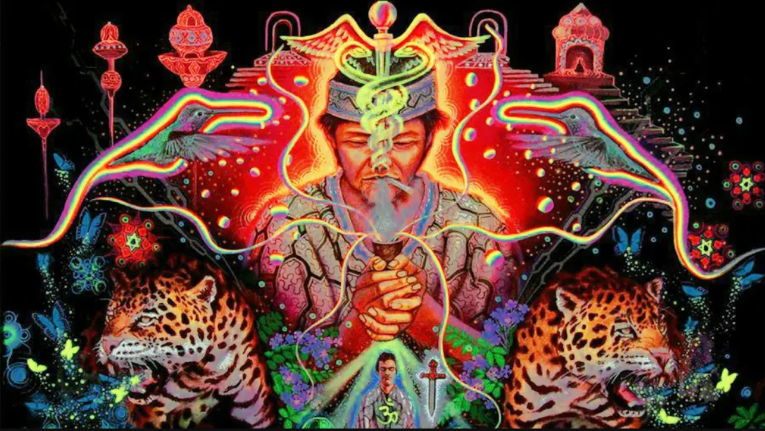
ZAPOMENUTÉ DROGY
ELIŠKA KUBOVČÍKOVÁ

Slide 2
ZAPOMENUTÉ DROGY
látky dříve běžně používané mezi indiány, africkými kmeny, Aztéky…
nazývány jako „entheogeny“
látky rozšiřující vědomí
užívány při šamanských a náboženských rituálech
cílem prohloubení duchovního zážitku, spojení s bohem/bohy

Slide 3
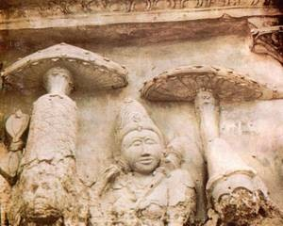
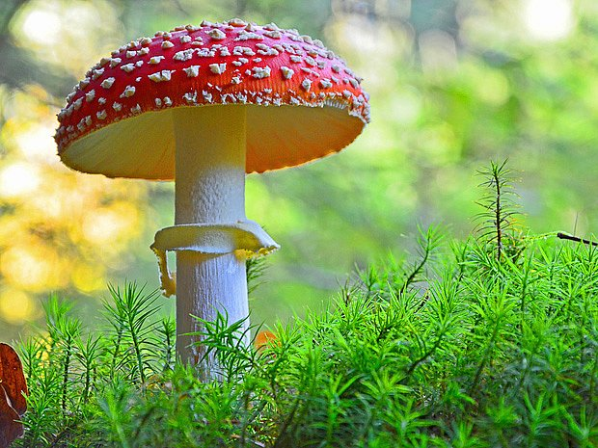
MUCHOMŮRKA ČERVENÁ
pravděpodobně nejstarší a nejrozšířenější entheogen
používány sibiřskými kmeny, indiáni, Indy, Vikingy, Aztéky…
básně o červených muchomůrkách ve Védách
jeskynní malby muchomůrek ve Francii
uctívána jako ztělesnění boha
užívání: žvýkání sušených klobouků nebo odvar
účinky
nejprve stav podobný silné opilosti – nekoordinované pohyby, závrat
halucinace, pocity létání, křeče, vzrušená nálada
později únava, stav podobný bezvědomí
nebezpečí: hrozí zástava dechu, selhání srdce
obsažené látky: muskarin, muscimol, kyselina ibotenová

Slide 4
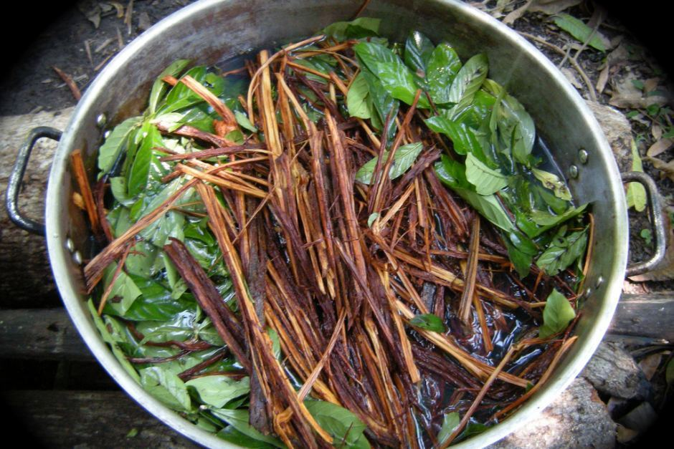
AYAHUASCA
„liána mrtvých“, „liána duše“
rozšířená v Amazonii, ekvádorských a kolumbijských Andách
indiánská medicína
věštění
náboženské obřady
v Brazílii využívána náboženskými skupinami Santo Daime a Union de Vegeta
v Kolumbii při iniciačním rituálu tukanoan yurupar (přechod chlapce v muže)
užívání: odvar z liány a směsi dalších rostlin
účinky
barevné halucinace (obvykle modré; barva závislá na konkrétní směsi dalších bylin)
případně zvracení, průjem – tyto projevy jsou šamany považovány za očistu duše a těla
účinné látky: harmalové alkaloidy

Slide 5
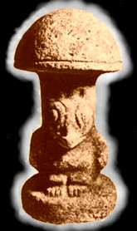
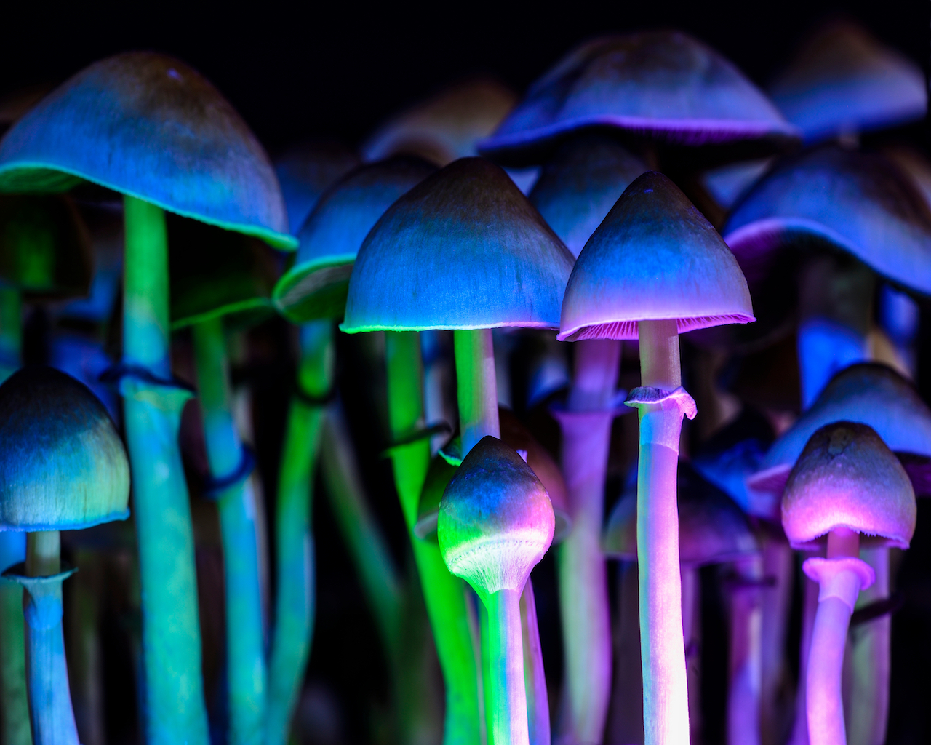
LYSOHLÁVKY
dlouhá tradice ve Střední a Jižní Americe
objev kamenných sošek hub v Guatemale, Salvadoru, Hondurasu, Mexiku
užívání: žvýkání čerstvých/sušených hub, odvar
účinky
nejprve únava, bolest hlavy
později halucinace, deformace vnímání reality, euforie
nebezpečí: propad nálady, podrážděnost
účinné látky: psilocybin, psilocin

Slide 6
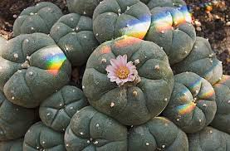
JEŽUNKA WILLIAMSOVA
„peyotl“
druh kaktusu rostoucího v Severní a Střední Americe
extrémně suché a kamenité oblasti v Mexiku
dále v některých oblastech USA (Texas)
známá mezi indiány
očista duše a těla
léčebné účinky – spáleniny, poranění, bolest zubů
užívání: žvýkání, přiložení nařezaného kaktusu na ránu
účinky
pocit klidu a spokojenosti, halucinace, svalová ochablost
případně nevolnost, zvracení, průjem – tyto projevy jsou šamany považovány za očistu duše a těla
účinné látky: meskalin

Slide 7
ZNOVUOBJEVENÍ „TRADIČNÍCH“ DROG
boom v 60. letech 20. století
hnutí hippies
nově syntetizovaná psychedelika (meskalin, LSD)
transpersonální psychologie
později zákaz užívání drog v terapii
dnešní pohled
vědecké výzkumy
NÚDZ v ČR – působení psilocybinu na mozkovou aktivitu
MAPS v USA – podávání psilocybinu umírajícím pacientům
novošamanská kultura

